Slide 1
Hunters

Slide 2
Nobum

Slide 3
4
Vender a nuevos clientes
Cuidar a su base
Mejorar su utilidad
Cobrar en menos tiempo
Necesidades Críticas

Slide 4
3
Activador
Deseo o Dolor
Necesidad
Detonadores

Slide 5
PAV
Teorías
Robbins
(Acción)
Evitar el Dolor
Aumentar el Placer
Maslow
(Necesidades)
Autorrealización
Reconocimiento
Afiliación
Seguridad
Fisiológicas
Mc Leland (Motivadores)
Poder
Logro
Filiación
Yukl
(Influencia)
Poder
Emociones
Razón
Karpman
(Arquetipos)
Perseguidor/Miedo
Salvador/Soborno
Víctima/Necesita que lo salven o ser perseguido

Slide 6
La Encuesta

Slide 7
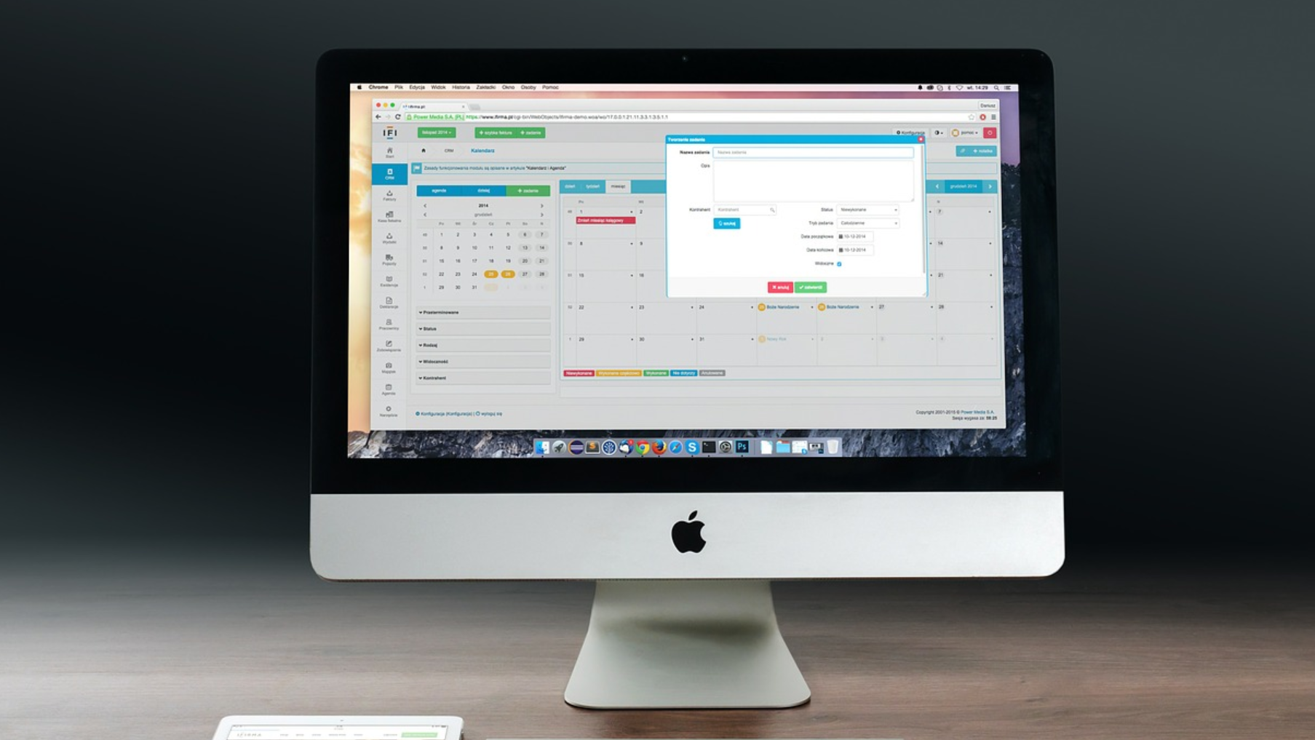
Características
Beneficios
Diferenciadores
Valores Agregados
Entregables

Slide 8
Sondeo

Slide 9
¿Qué hay detrás?
Reglas
Deben hacer preguntas
Pueden hacer 3 intentos por adivinar
Cada inferencia se convierte en un intento de respuesta
Pueden ceder su turno
Tenemos 15 minutos

Slide 10
Sondeo Efectivo
Teorías
Identifica
¿Qué, cómo, cuándo, dónde?
Lectura del cliente
Enfoque
Identificar si es aterrizado o disperso.
Rol de la persona (Decisor, Influenciador, Usuario).
¿Cuál, porqué, para qué?
Motivador ($, Brand, Mercado)
Prioridad vs Decisión (Factores).
Expectativa vs Soluciones.
Diagnóstico
Cruce por cuadrantes de PAV.
Prioridades
Expectativa
Alcance
Posible solución

Slide 11
Estructura

Slide 12
¿
?
¿Cuál es nuestro objetivo?

Slide 13
1
2
Objetivo Crítico
Activadores
Evitar el dolor
Aumentar la satisfacción
Vender a nuevos clientes
Cuidar a su base
Mejorar su utilidad
Cobrar en menos tiempo

Slide 14
3
4
Usa tus diferenciadores
Ordena tu mensaje
Diferenciadores
Entregables
Beneficios
Empieza con el porqué
Indica el cómo
Marca el paso siguiente
Define el cuándo

Slide 15
Elige el contacto
5
Construye confianza
Da algo de valor
Crea un anclaje
Selección de Herramientas

Slide 16
Tip’s adicionales

Slide 17
Ten la postura adecuada.
Práctica tu dicción.
Sonríe.
Construye relaciones
Agenda 2 eventos

Slide 18
Redes
Antigüedad
Su Red
- de 6 Meses
6 M a 2 años
+ de 2 años
Triangulaciones
Número de Contactos de trabajos anteriores.
Industrias de sus contactos.
Nivel de Contactos
Actividad en la Red
Compañía
¿Qué busca la compañía?
¿Quién puede ser mi comprador?
360
¿Quién le reporta?
¿Quiénes son sus pares?
¿Quién es su cliente o proveedor interno?
Acciones
Identifica el 360 del cliente.
Traza tu plan de contacto.
Usa el PAV.
Prepara tu speech
Acciona.
Edad (BG )
Canal de Contacto
Egos/Creencias
Poder/Puesto/Empresa

Slide 19
Ejercicio

